Slide 1

réunion de lancement de l’élaboration du plan directeur d'industrialisation et de diversification économique EN AFRIQUE CENTRALE
ETAT D’AVANCEMENT DU PROCESSUS D’ELABORATION DU plan directeur d'industrialisation et de diversification économique DE LA CEMAC (PDIDE-CEMAC)
Duval antoine dembi, Directeur du développement industriel
des mines et du tourisme

Slide 2
Principaux POINTS DE LA PRESENTATION
Rappel des éléments déterminants du programme économique regional qui ont servi d’input au pdide-cemac (atouts et faiblesses)
les deux approches de l’INDUSTRIALISATION ET de la DIVERSIFICATION ECONOMIQUE en zone cemac
les premières expériences sectorielles d’INDUSTRIALISATION ET de DIVERSIFICATION ECONOMIQUE
EN ZONE CEMAC

Slide 3
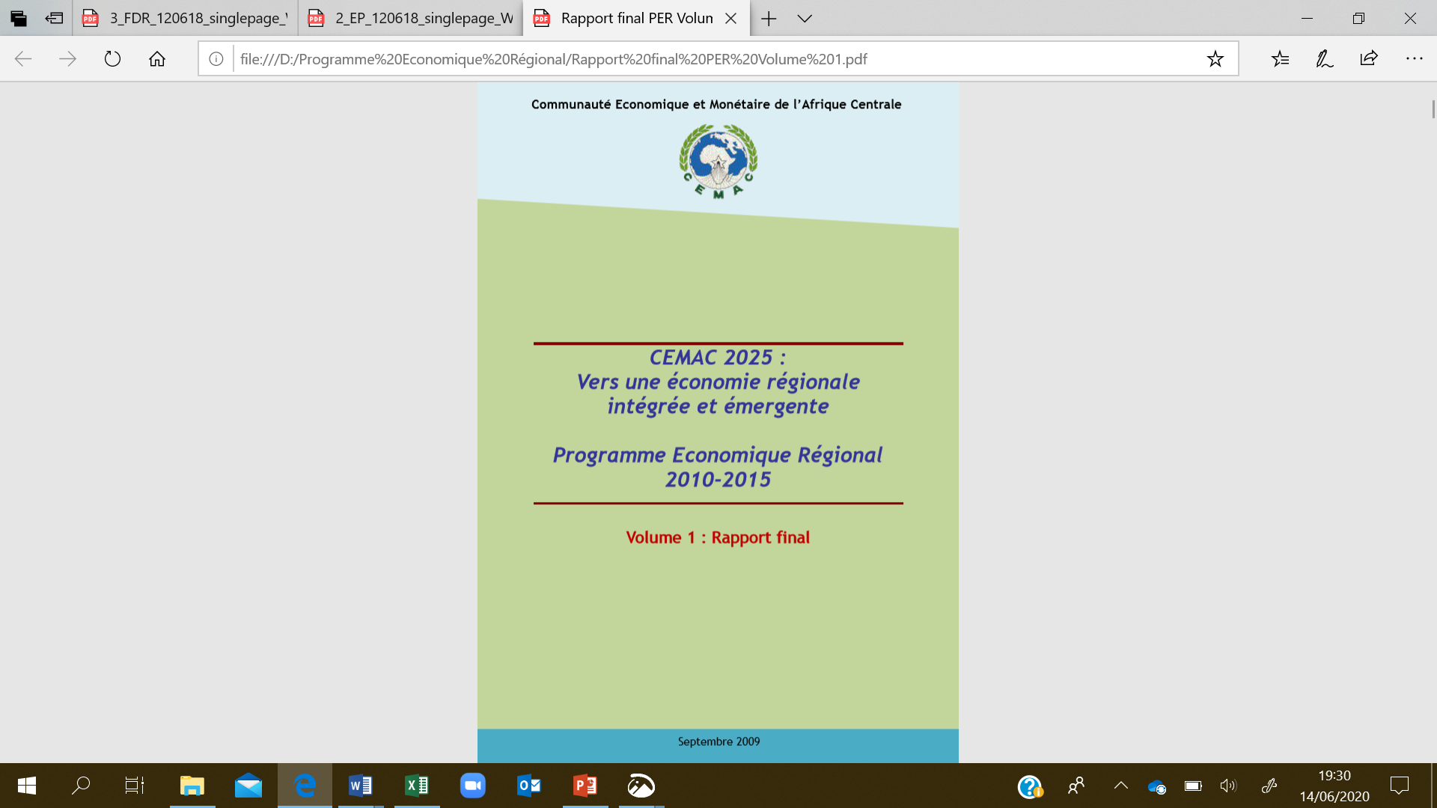
A-Rappel des éléments déterminants du per qui ont servi d’input au pdide-cemac
LES PILIERS DE CROISSANCE identifies
énergie
mines ET métallurgie
ECONOMIE forestière ET ENVIRONNEMENT
élevage et la pêche
AGRICULTURE ET agro-industrie
Atouts et faiblesses

Slide 4
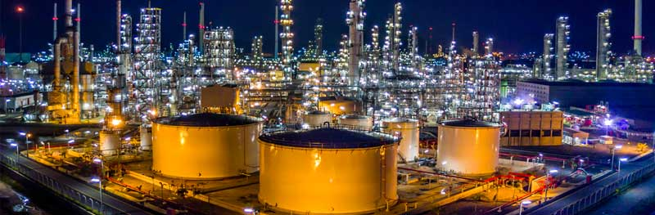
A-1:énergie
valorisation du potentiel hydroélectrique de la sous-région mais aussi fossiles (pétrole et gaz) avec la mise en place d’une grande raffinerie régionale à laquelle sera adossé un pôle industriel de conditionnement de gaz domestique, une usine de Gaz Naturel Liquéfié (GNL) de rang mondial et une production compétitive d’engrais.

Slide 5
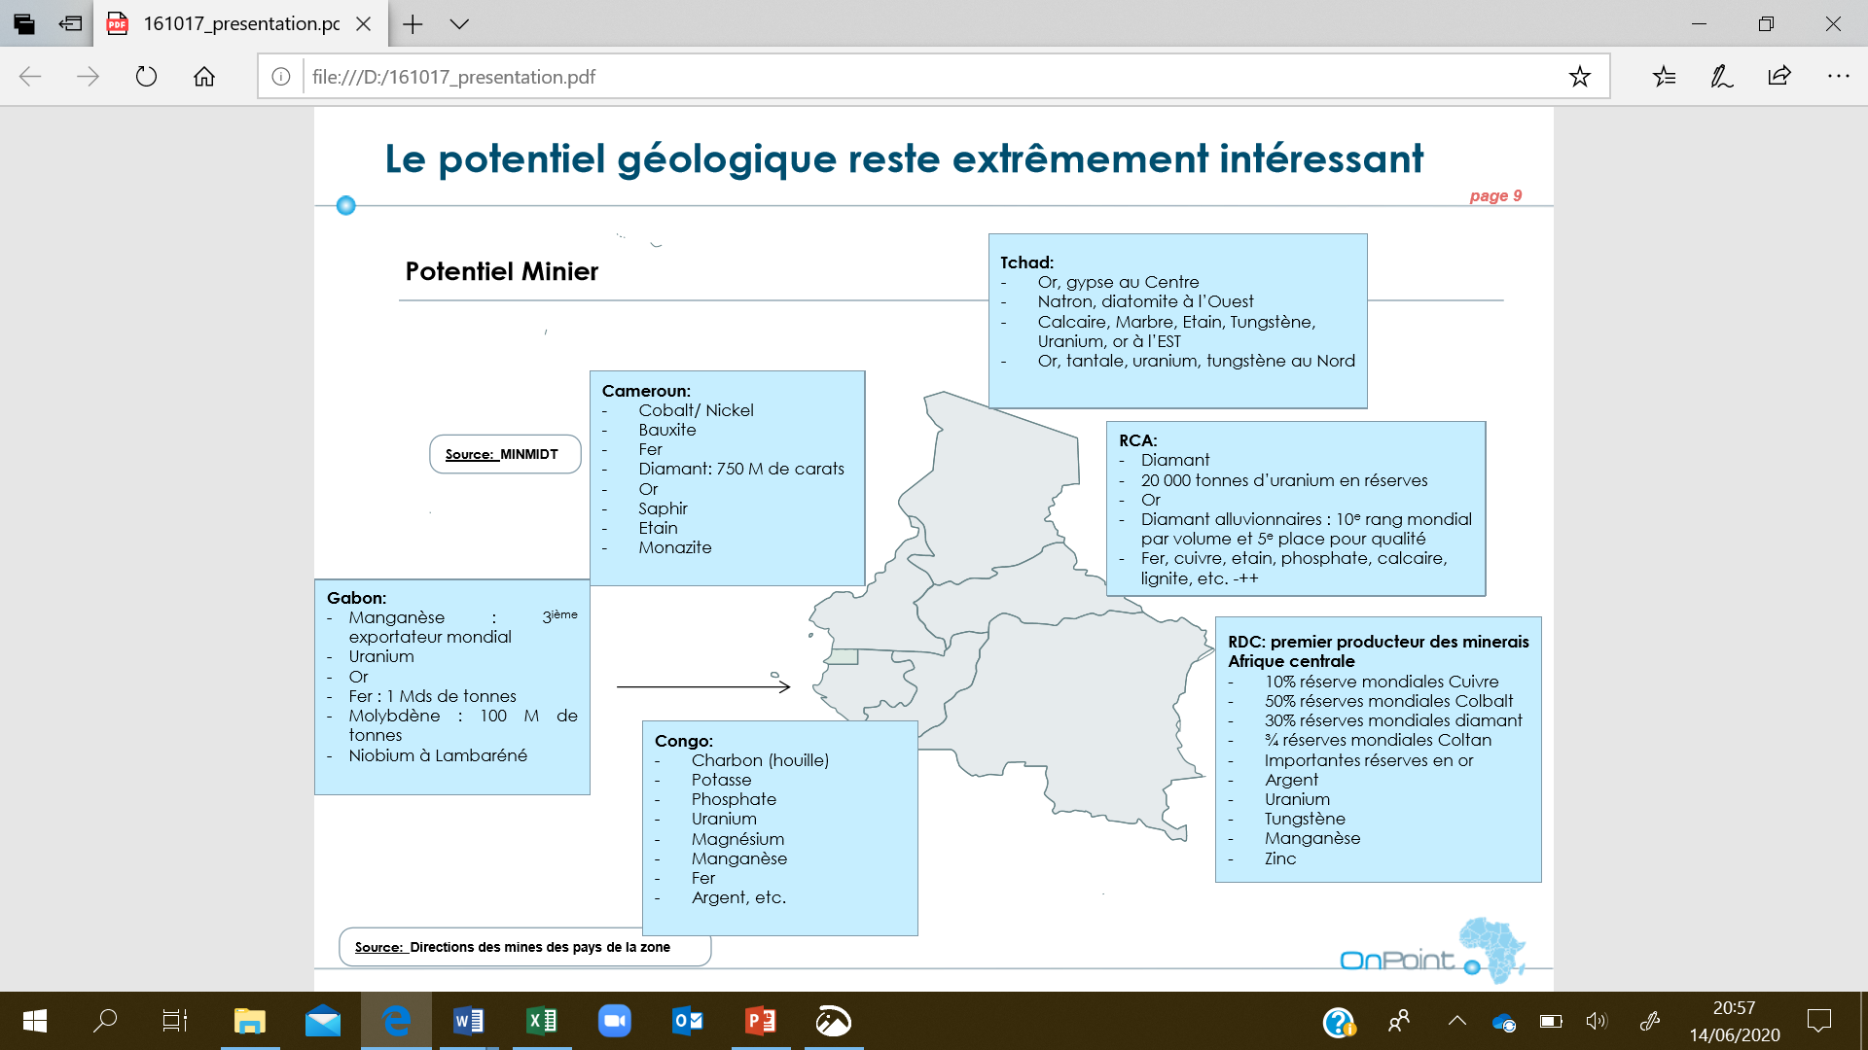
Faire de la CEMAC à l'horizon 2025 un acteur du marché mondial de produits métallurgiques intermédiaires et premier fournisseur du marché régional de produits métallurgiques finis, notamment pour le secteur des bâtiments et travaux publics, l'emballage ou les biens de consommation
A-2: MINES ET MÉTALLURGIE

Slide 6
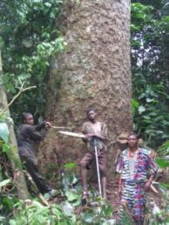
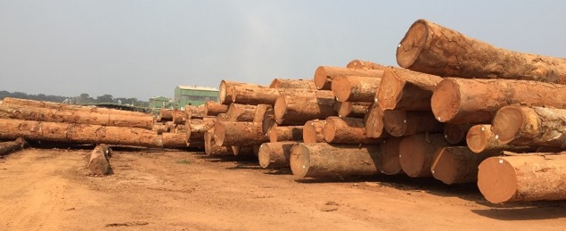
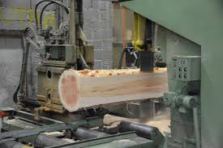
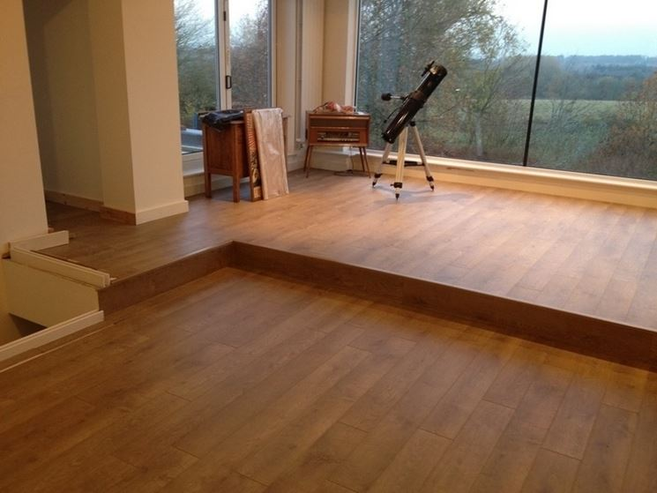
A-3:Le secteur ECONOMIE FORESTIERE ET ENVIRONNEMENT
plus de transformation du bois sur place et le développement de l'écotourisme
300 millions ha
100 millions ha
51 millions ha
170 millions ha
18 millions ha

Slide 7
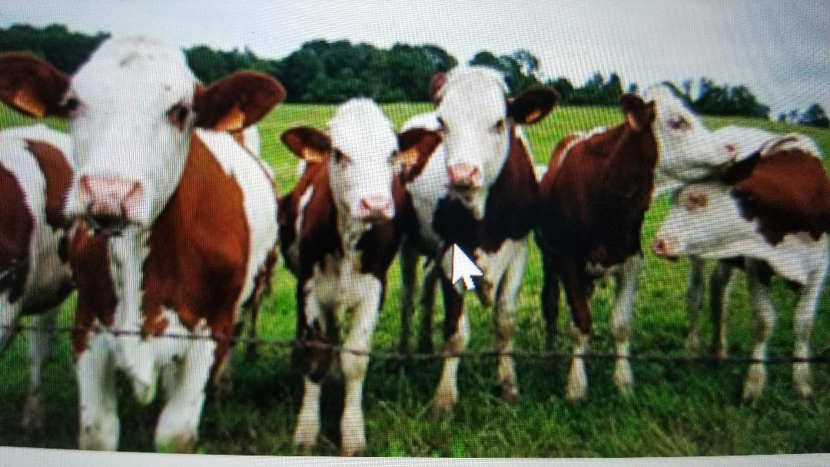
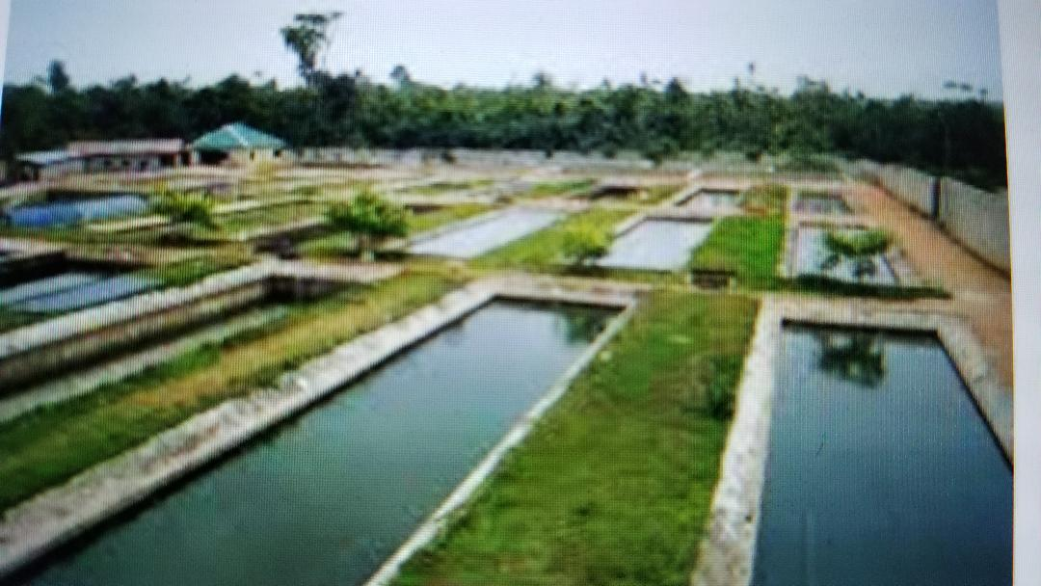
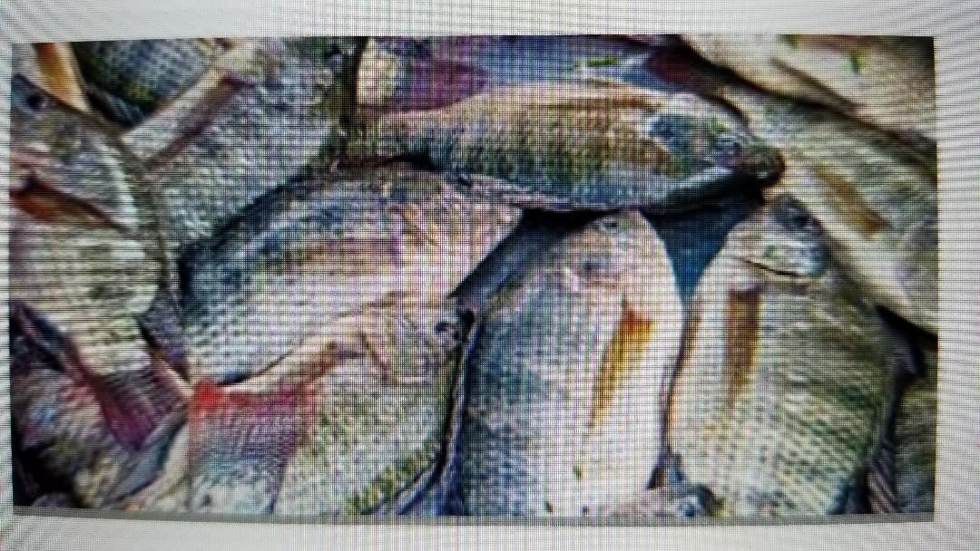
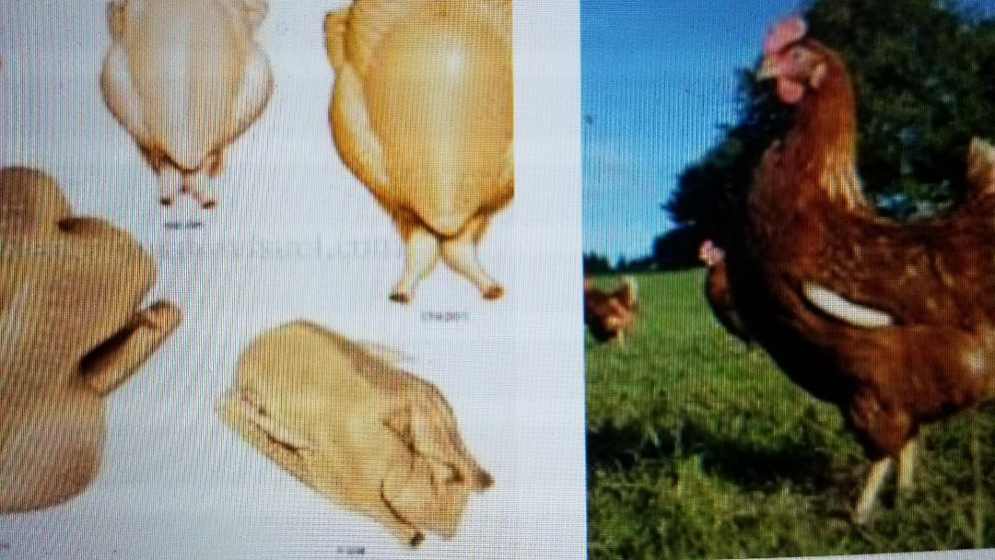
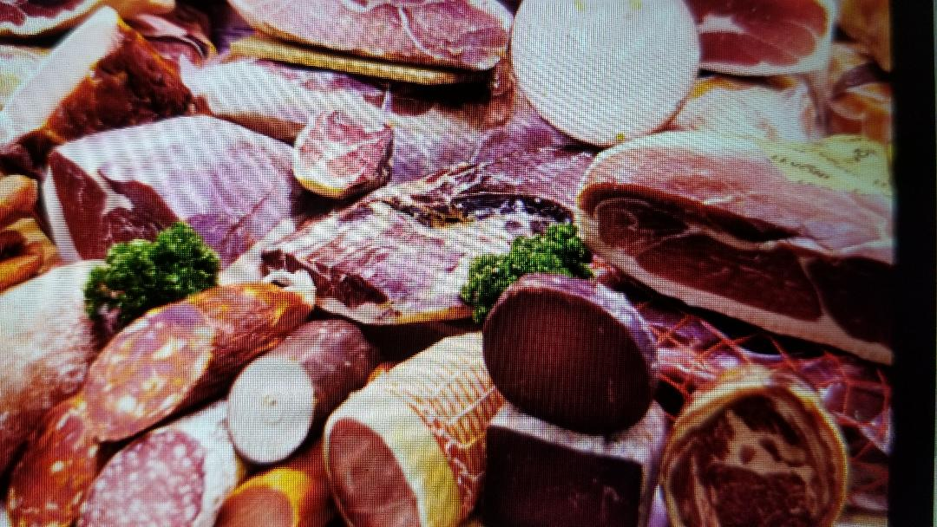
A-4:élevage et pêche
développer la production industrielle, l'abattage, la transformation, le conditionnement sur place

Slide 8
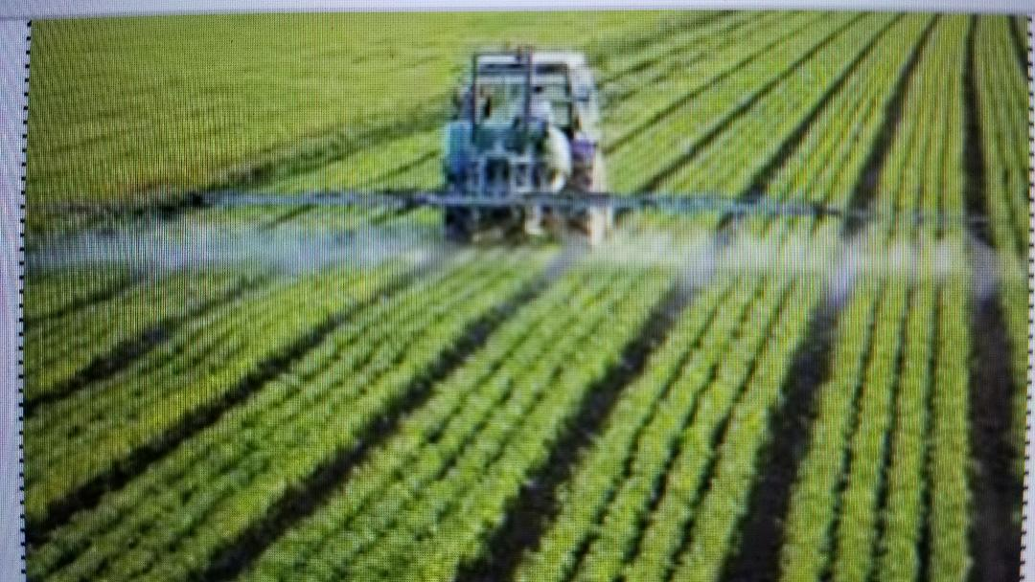

A-5: AGRICULTURE ET agro-industrie
développer les grandes plantations industrielles et les industries de transformation, dont la production sera destinée au marché sous-région et international

Slide 9
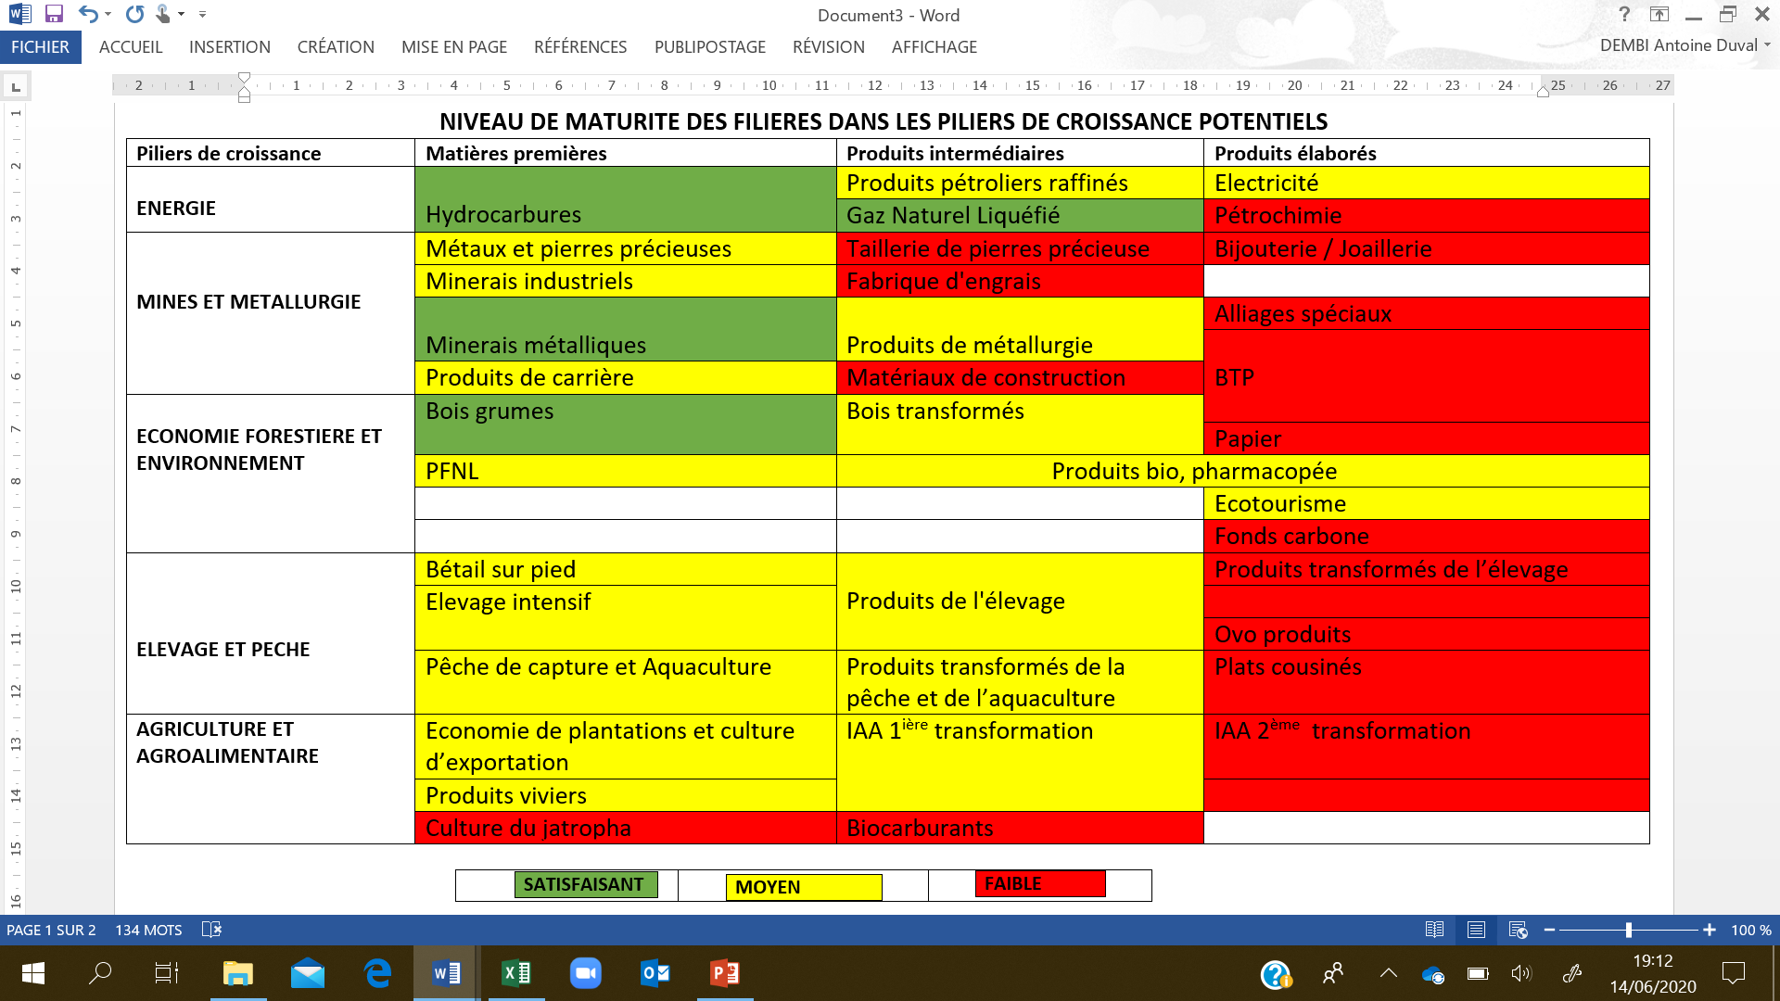
ATOUTS ET DEFIS de l’Industrialisation ET DE LA DIVERSIFICATION ECONOMIQUE EN ZONE CEMAC

Slide 10
AVICULTURE COMMERCIALE EN AC – ETAT DES LIEUX
Disponibilité en viande de volaille (2013- FAO stats)
 |  | Cameroun |  | Congo |  | Gabon |  | RCA
Population (x1000 hab) |  | 21655,7 |  | 4751,39 |  | 1817,27 |  | 4499,65
 |  | Total (t) | kg/ hab | Total (t) | kg/ hab | Total (t) | kg/ hab | Total (t) | kg/ hab
Production |  | 72000 | 3,3 | 6700 | 1,4 | 3920 | 2,2 | 6000 | 1,3
Importations |  | 1251 |  | 51194 |  | 69748 |  | 711
Exportations |  | 0 |  | 3 |  | 0 |  | 0
Dispo. Intérieure |  | 73251 | 3,4 | 57891 | 12,2 | 73668 | 40,5 | 6711 | 1,5
 |  | STP |  | Tchad |  |  |  | Angola
Population (x1000 hab) |  | 713,16 |  | 13133,6 |  |  |  | 25998,3
 |  | Total (t) | kg/ hab | Total (t) | kg/ hab |  |  |  | kg/ hab
Production |  | 437 | 0,6 | 5355 | 0,4 |  |  | 29880 | 1,1
Importations |  | 1346 |  | 65 |  |  |  | 342214
Exportations |  | 0 |  | 0
Dispo. intérieure |  | 1783 | 2,5 | 5420 | 0,4 |  |  | 372094 | 14,3

Slide 11
AVICULTURE COMMERCIALE EN AC – ETAT DES LIEUX
Disponibilité en œufs de consommation (2013 –FAO stats)
 |  | Cameroun |  | Congo |  | Gabon |  | RCA
Population (x1000 hab) |  | 21655,7 |  | 4751,39 |  | 1817,27 |  | 4499,65
 |  | Total (t) | kg/ hab | Total (t) | kg/ hab | Total (t) | kg/ hab | Total (t) | kg/ hab
Production |  | 16000 | 0,74 | 1650 | 0,35 | 2550 | 1,40 | 2600 | 0,58
Importations |  | 220 |  | 1912 |  | 14 |  | 91
Exportations |  | 0 |  | 0 |  | 0 |  | 0
Dispo. Intérieure |  | 16220 | 0,75 | 3562 | 0,75 | 2564 | 1,41 | 2691 | 0,60
 |  | STP |  | Tchad |  |  |  | Angola
Population |  | 713,16 |  | 13133,6 |  |  |  | 25998,3
 |  | Total (t) | kg/ hab | Total (t) | kg/ hab |  |  |  | kg/ hab
Production |  | 615 | 0,86 | 3960 | 0,30 |  |  | 5080 | 0,20
Importations |  | 0 |  | 35 |  |  |  | 23829
Exportations |  | 0 |  | 0 |  |  |  | 0
Dispo. intérieure |  | 615 | 0,86 | 3995 | 0,30 |  |  | 28909 | 1,11

Slide 12
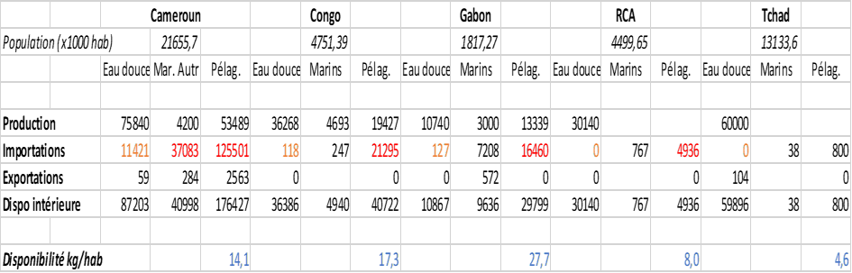
FILIERE PECHE CONTINENTALE-AQUACULTURE: ETAT DES LIEUX disponibilité du poisson / habitant en Afrique centrale en 2013 en t (FAO stats)

Slide 13
B- les deux approches d’INDUSTRIALISATION ET de DIVERSIFICATION ECONOMIQUE en zone cemac
LA STRATEGIE régionale D’amélioration de la compétitivité intégrant les chaines de valeur Transfrontalières
LA Politique de Développement Industriel Durable en zone CEMAC

Slide 14
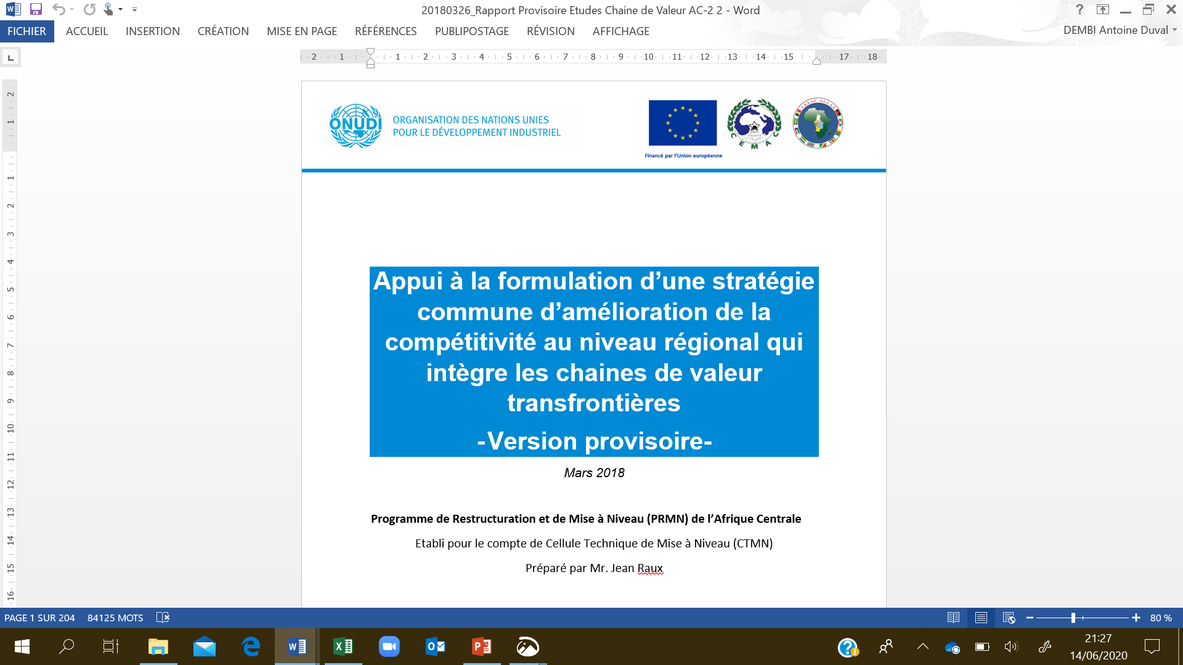
B-1:LA STARTEGIE régionale D’amélioration de la compétitivité intégrant les chaines de valeur Transfrontalières
Elle a pour objectif l'augmentation des échanges commerciaux intra CEMAC à travers la stratégie industrielle d'import substitution. Elle comporte 3 étapes.
1°) l'étape du diagnostic, déjà réalisée ;
2°) la sélection des filières porteuses susceptibles de faire l'objet d'une politique régionale de production, de transformation et de commercialisation des biens produits par les pays membres de la CEMAC a été faite . Les filières retenues sont: aviculture et aliments composes, viande bovine, peaux et cuir, pêche continentale et aquaculture ainsi que la filière coton, textile et habillement
Cette étude vise aussi de réduire les importations des produits alimentaires de base à l’effet de soulager les finances publiques de nos états et renflouer le compte d’opérations

Slide 15
B-2: Politique de Développement Industriel Durable en zone CEMAC
Elle vise à l'amélioration de la compétitivité dans les chaînes de valeur mondiales en se basant sur la stratégie industrielle de la promotion des exportations des produits transformés.
réduire leur dépendance à l’égard du pétrole,
3 dossiers pour son aboutissement
(i) le rapport de l’analyse diagnostique faisant l’état des lieux du paysage industriel des économies nationales ;
(ii) le Plan Directeur d’Industrialisation et de diversification économique assorti d’un Programme d’Industrialisation et diversification économique cemac;
(iii) le cadre institutionnel de mise en œuvre dudit Programme d’Industrialisation et de diversification économique CEMAC.
le rapport institutionnel et le rapport sur l’espace politique industrielle
La feuille de route

Slide 16
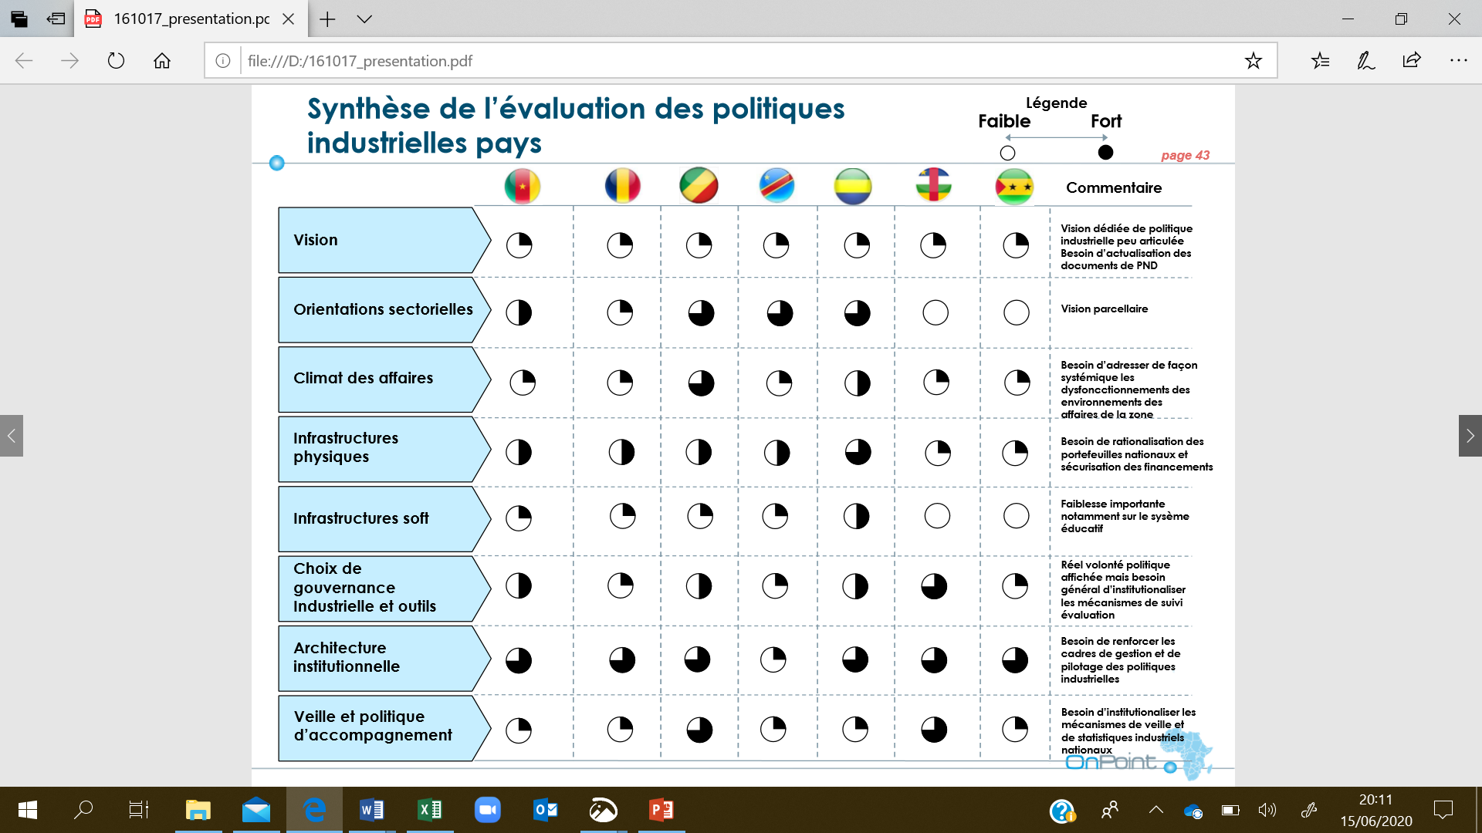

Slide 17
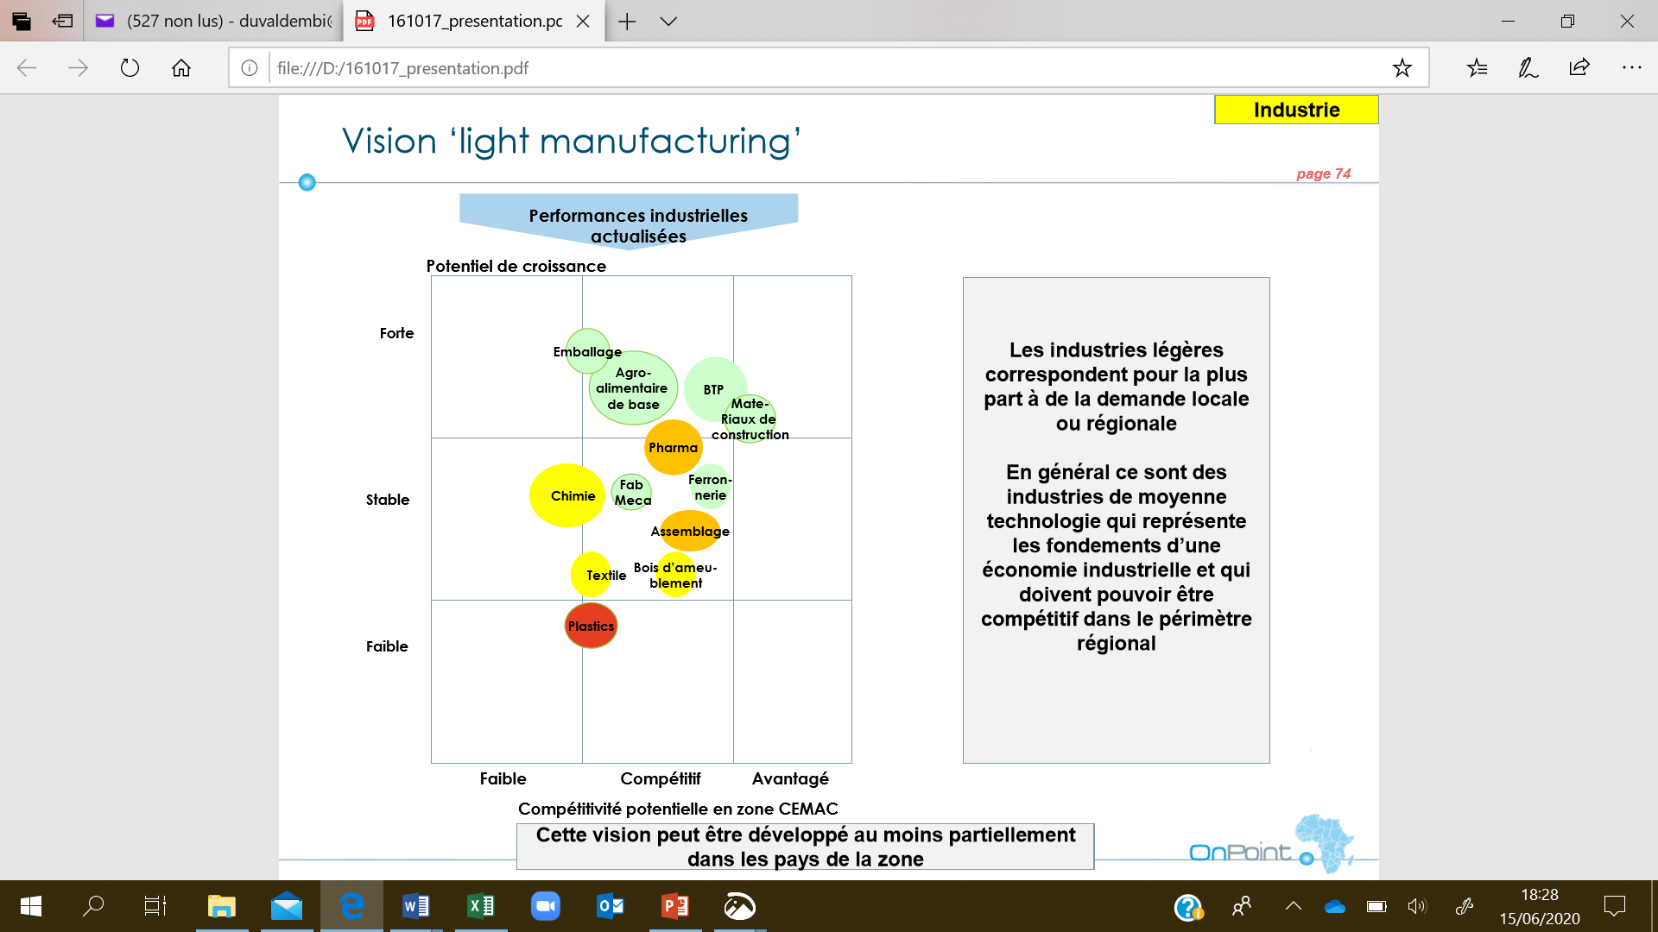

Slide 18
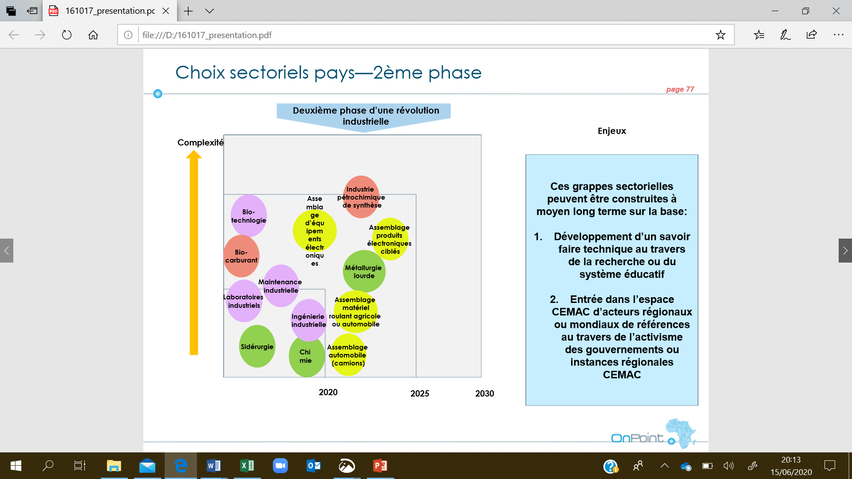

Slide 19
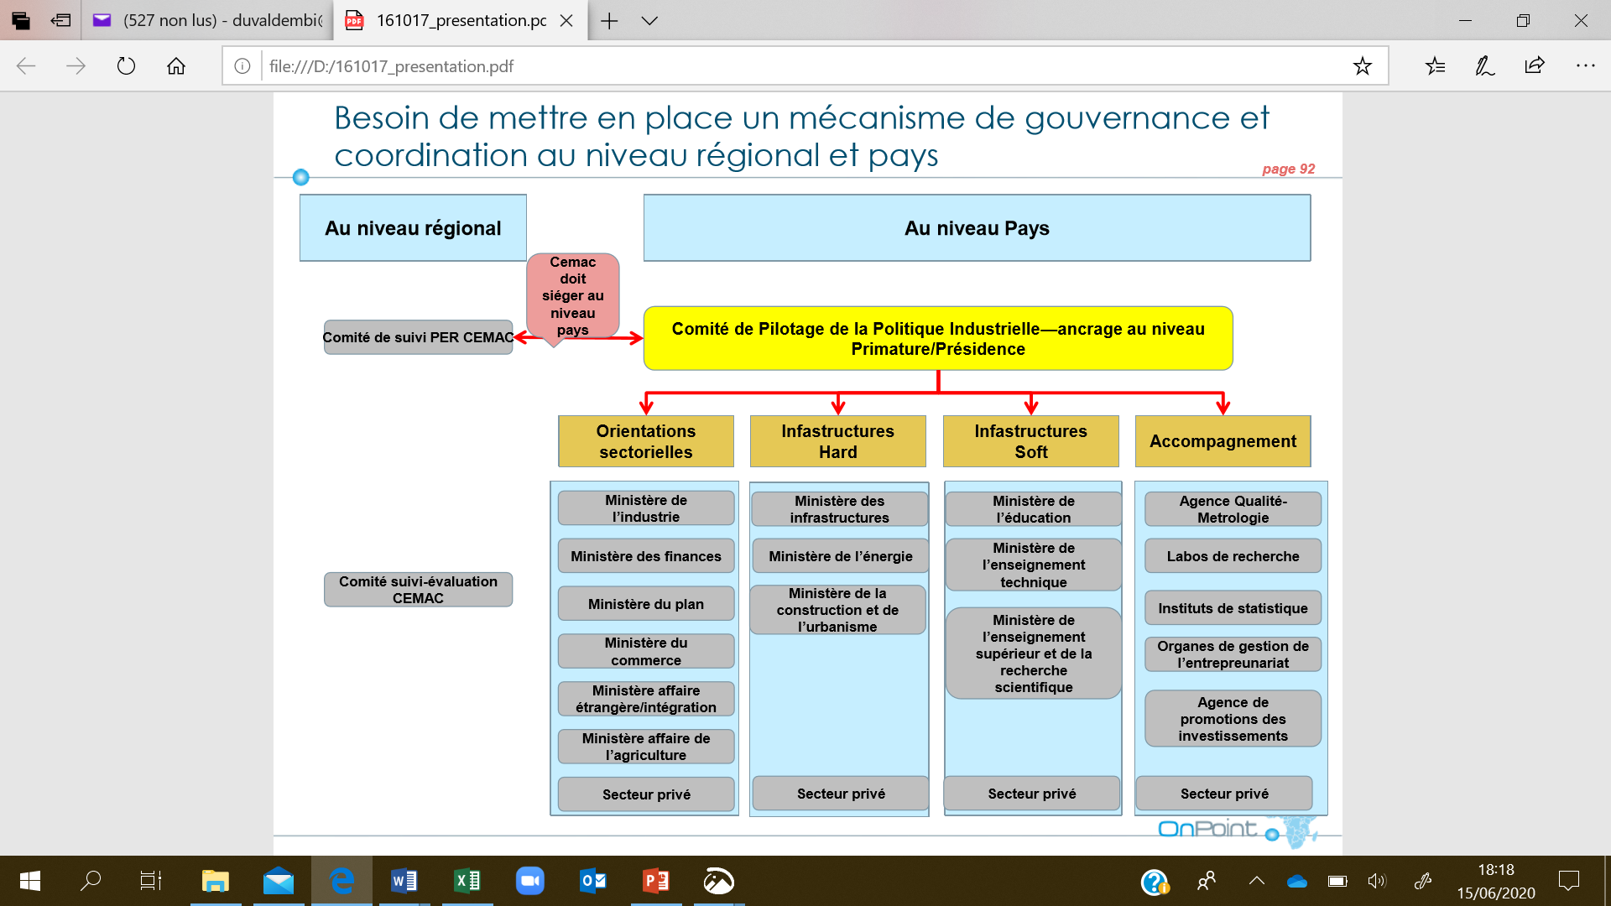

Slide 20
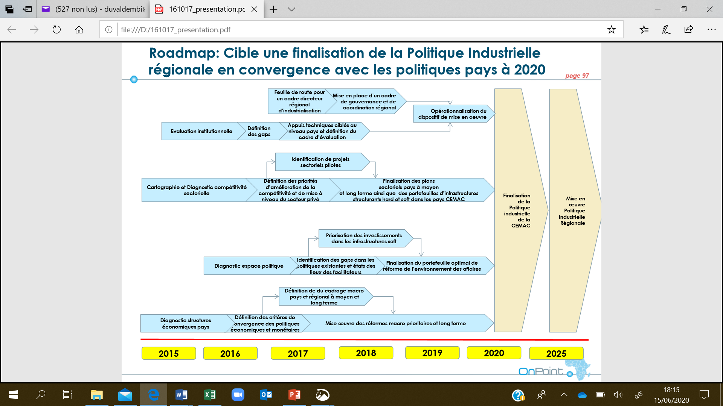

Slide 21
INDUSTRIALISATION ET DIVERSIFICATION ECONOMIQUE DES POLITIQUES SECTORIELLES
La politique minière commune en zone cemac
  Transformation de l'aluminium (Cameroun, Gabon, Congo) ;
  Production et Métallurgie du Fer (Cameroun, Congo, Gabon) ;
  Production et transformation du cuivre (Congo) ;
  Production et Métallurgie du Manganèse (Gabon) ;
  Production et artisanat minier dans les filières des ressources minérales précieuses (R.C.A, Congo, Cameroun) ;
  Filière de matériaux de construction (Cameroun, Congo, Gabon, Guinée Équatoriale, R.C.A, Tchad).
  Production et Transformation des sels de potasse, de magnésium et de chlorure de sodium (Congo) ;
  À Actualiser
  la bauxite l'or, l'uranium, le fer, la bauxite, les métaux de base et les minéraux des terres rares? le platine, le palladium, l'argent, le chrome, le cuivre, le magnésium, le phosphore, le minerai de fer et les minéraux associés.
  Le Gabon a signé deux contrats miniers de prospection de ZINC e du PLOMB en mai 2020

Slide 22
INDUSTRIALISATION ET DIVERSIFICATION ECONOMIQUE DES POLITIQUES SECTORIELLES
La stratégie d’industrialisation durable de la filière bois dans le bassin du Congo
Mise en place d’un cadre institutionnel de mise en œuvre de cette stratégie:
  Création du comité régional d’industrialisation de la filière bois dans le bassin du Congo (crib)
Mise en place d’un cadre règlementaire pour la mise en œuvre de ladite stratégie
Règlement portant interdiction d’exporter le bois sous forme de grumes par les pays du bassin du Congo
Règlement portant création des zones économiques spéciales
  La création des zones économiques spéciales pour l’installation des industries de première transformation du bois à : Salo ou Nola en Centrafrique/OYO-OLLOMBO au Congo/Kisangani en RDC
  création de zones économiques spéciales pour l’installation des industries de deuxième et troisième transformation du bois à : Pointe – Noire et Ouesso au Congo/ Douala ,Yaoundé et Edéa au Cameroun
  création de zones économiques spéciales pour l’installation des industries de première, deuxième et troisième transformation du bois à : Maluku/ Nioki/Equateur en RDC/ Mbini Littoral (Guinée Equatoriale).
Règlement portant création et développement des plantations de bois hors forêts

Slide 23
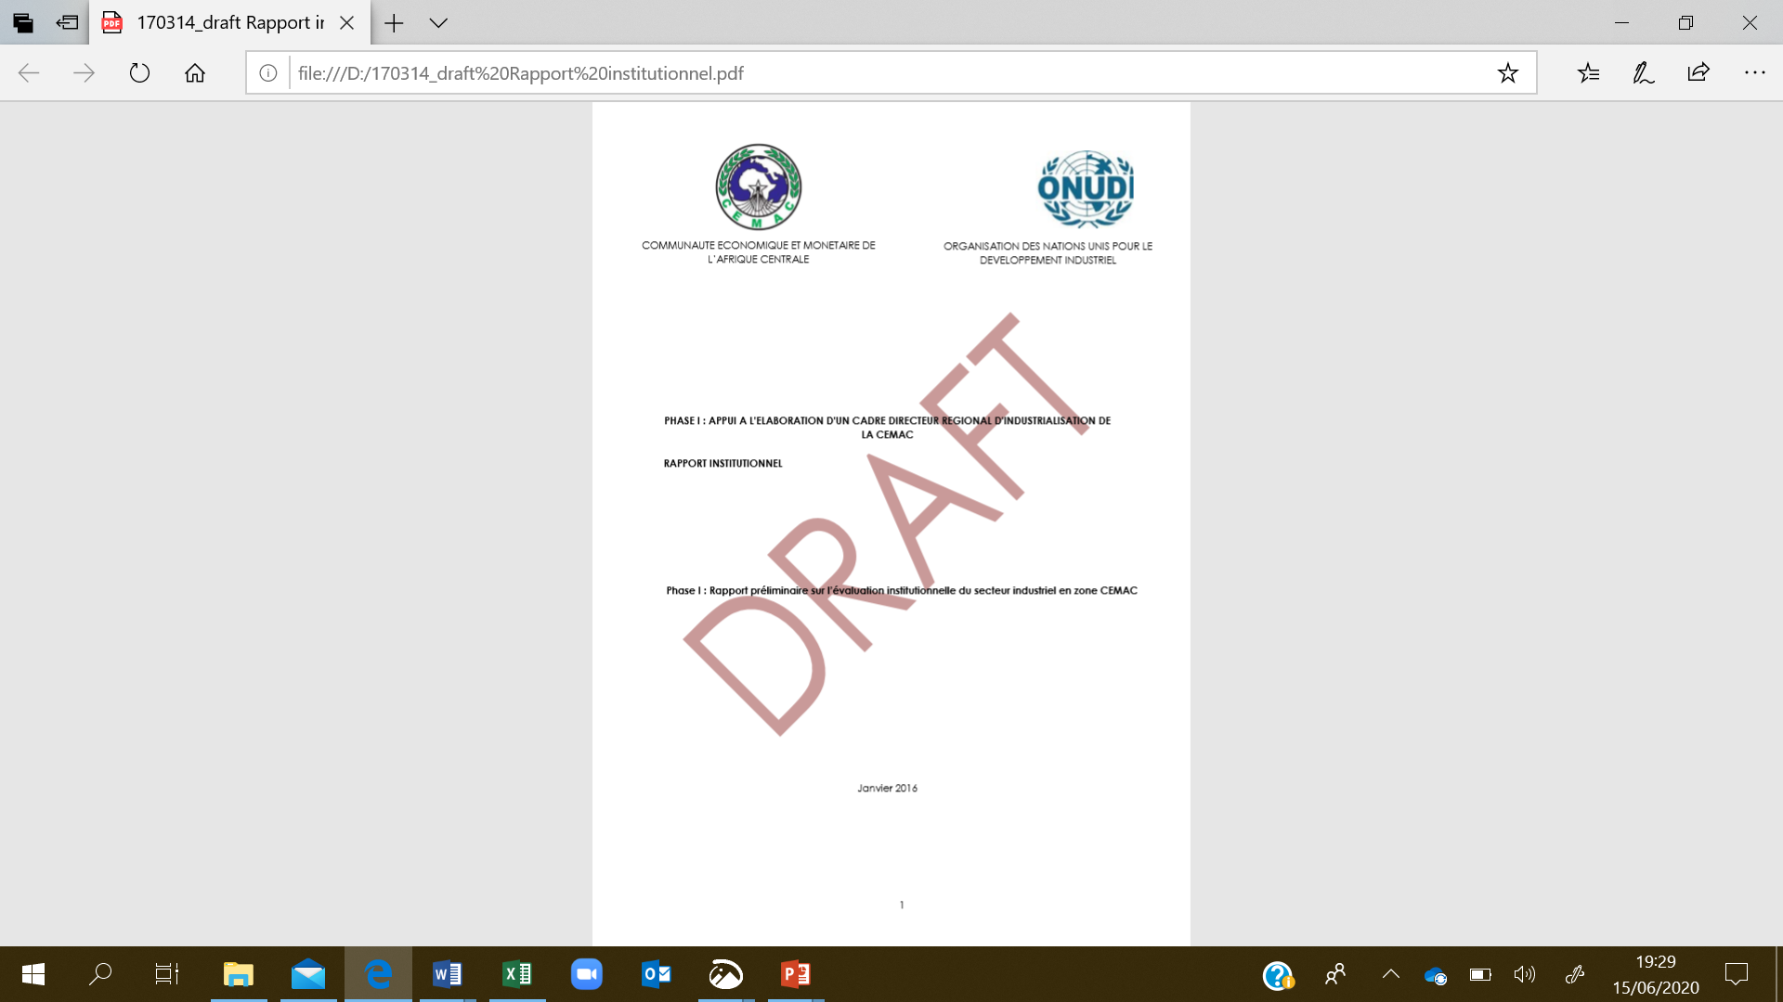

Slide 24
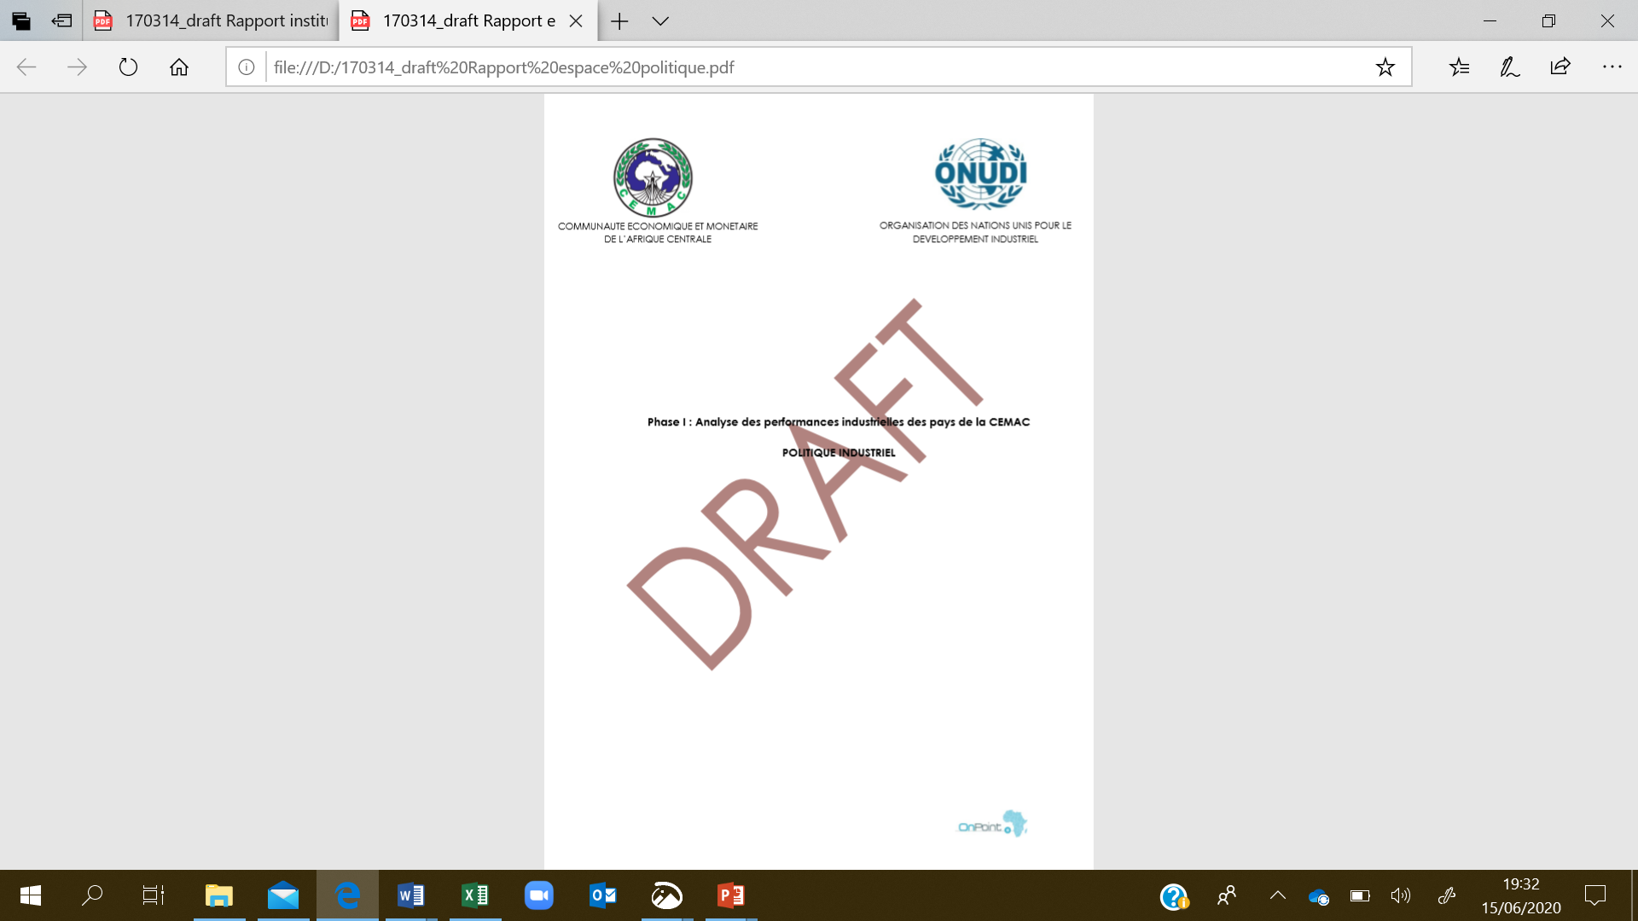

Slide 25
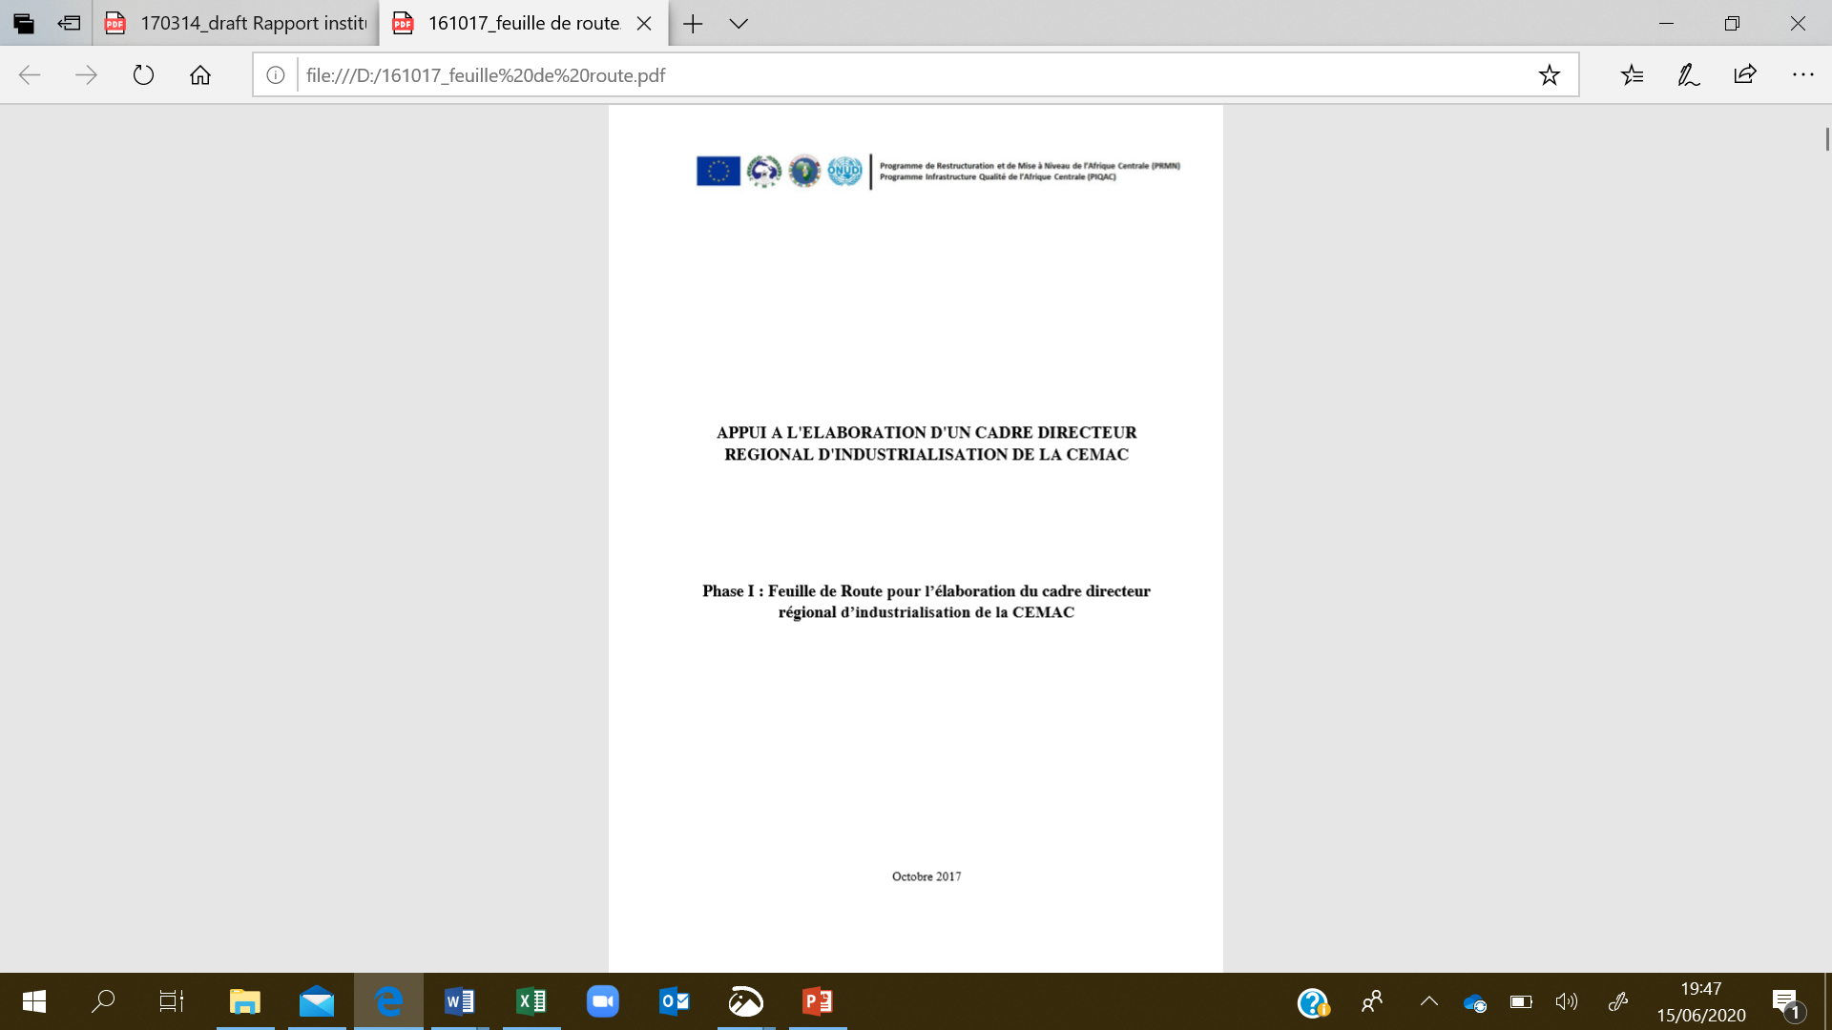

Slide 26


Slide 28
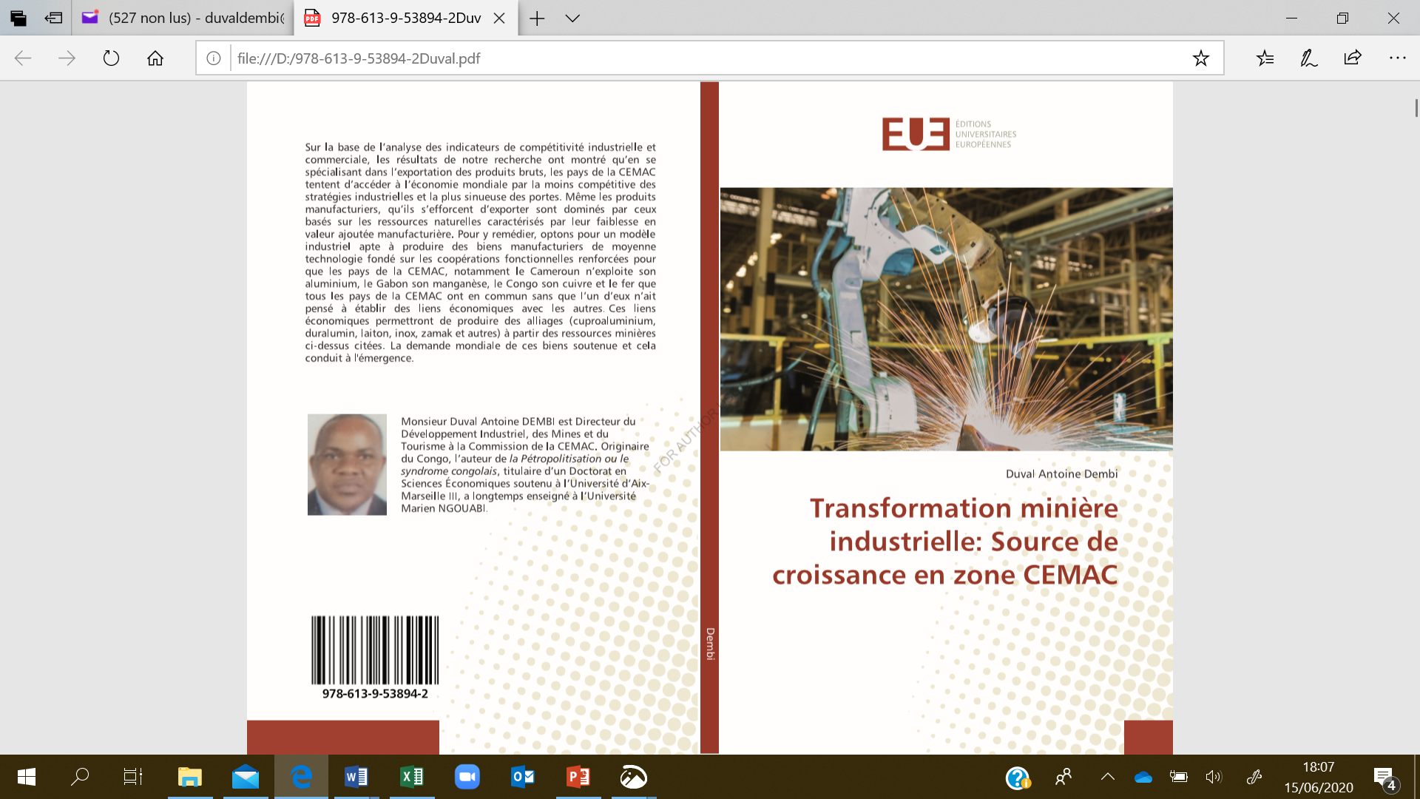

Slide 29
JE VOUS REMERCIE POUR VOTRE AIMABLE ATTENTION

